Slide 1
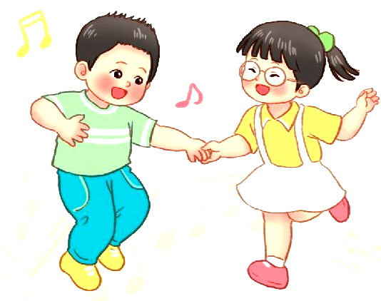
CHÀO MỪNG CÁC THẦY CÔ
VỀ DỰ HỘI GIẢNG MÔN ÂM NHẠC
LỚP 5C

Slide 2
HOẠT ĐỘNG KHỞI ĐỘNG

Slide 3
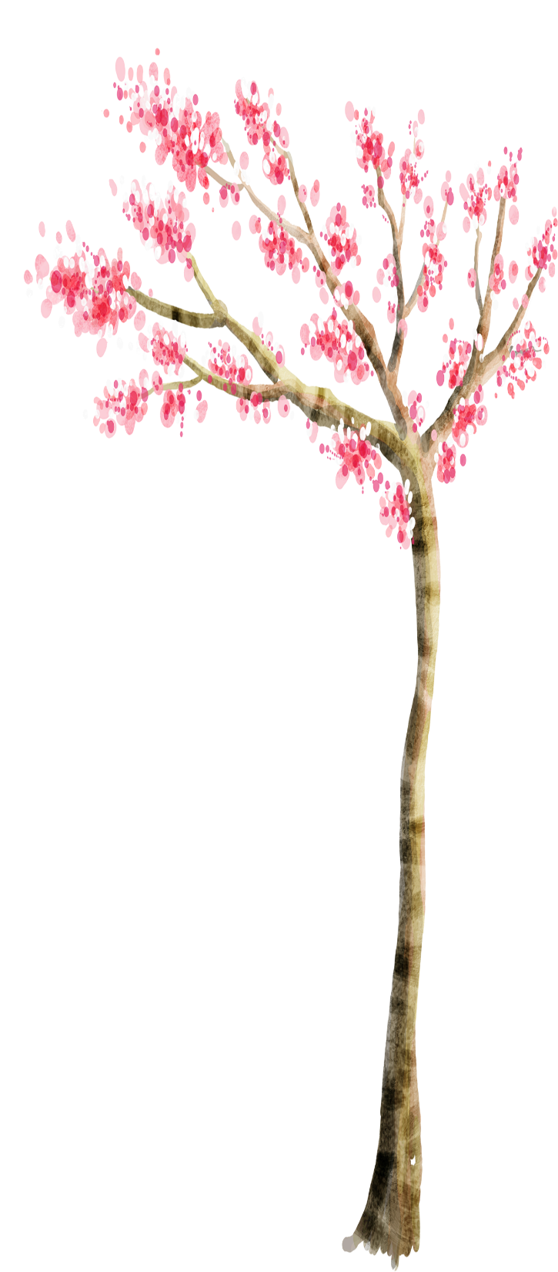
Thứ ba ngày 25 tháng 10 năm 2024
Âm nhạc
- Nhạc cụ: Nhạc cụ thể hiện tiết tấu - Nhạc cụ thể hiện giai điệu
- Lí thuyết âm nhạc: Vạch nhịp, ô nhịp, trọng âm, phách
I. Yêu cầu cần đạt
- Thể hiện đúng trường độ bài tập tiết tấu, biết sử dụng một số nhạc cụ gõ để đệm cho bài hát.
-Thể hiện đúng cao độ và trường độ bài tập giai điệu bằng đàn phím ĐT.
- Nêu được khái niệm về vạch nhịp, ô nhịp, trọng âm, phách.

Slide 4
3.2 Hoạt động khám phá
Hoạt động 1: Nhạc cụ:
Nhạc cụ thể hiện tiết tấu - Nhạc cụ thể hiện giai điệu

Slide 5
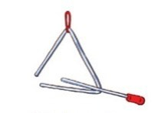
Nội dung 1.
Luyện tập tiết tấu bằng nhạc cụ gõ

Slide 6
Đệm cho bài: Ánh trăng vàng
Vui múa ca mừng đón ánh trăng vàng…

Slide 7
Nội dung 2: Nhạc cụ thể hiện giai điệu
Ri-coóc-đơ
-Tập bấm nốt Son, La, Si, Đô
- Luyện tập đọc tên nốt theo giai điệu
Bài tập ri-coóc-đơ số 2

Slide 8
Nội dung 2: Đàn phím điện tử
-Tập bấm nốt Đô, Rê, Mi, Pha
- Luyện tập giai điệu
Bài tập Đàn phím điện tử số 2
1 2 3 2 3 4 3 2 1

Slide 9
Hoạt động 2: Lí thuyết âm nhạc.
Vạch nhịp, ô nhịp, trọng âm, phách

Slide 12
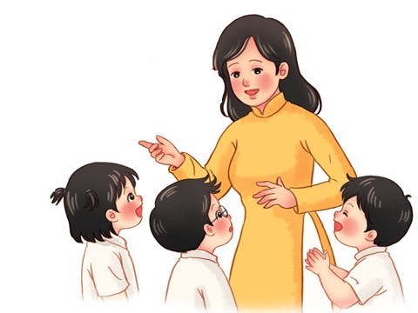
Tiết học đã kết thúc.
Xin chào các thầy cô và các em.

